Slide 1
ASP.NET MVC 3
Sessions
Cookies
Autorisatie en Authenticatie

Slide 2
HTTP stateless protocol
Elk HTTP request is een zelfstandige transactie.
Niet gerelateerd aan eerder of latere requests.
Hallo server. Hier ben ik weer. Zojuist was ik ingelogd. Ken je me nog?
Hallo server. Ik wil graag inloggen.
Client
REQUEST GET /login/
Server
REQUEST GET /geheimegegevens/
RESPONSE login.html
Geen idee wie jij bent. Hier heb je de pagina om in te loggen.
Hier heb je de html pagina om in te loggen.

Slide 3
State management
Proces waarmee de ontwikkelaar de status en pagina informatie over meerdere requests bijhoudt
Er zijn verschillende mogelijkheden om dit te doen
Clientsite
Hidden input field
Cookie
Query strings
Serversite
Session
Database
Het winkelwagentje in de webshop is typisch een voorbeeld waar je als ontwikkelaar statemanagement moet toepassen.

Slide 4
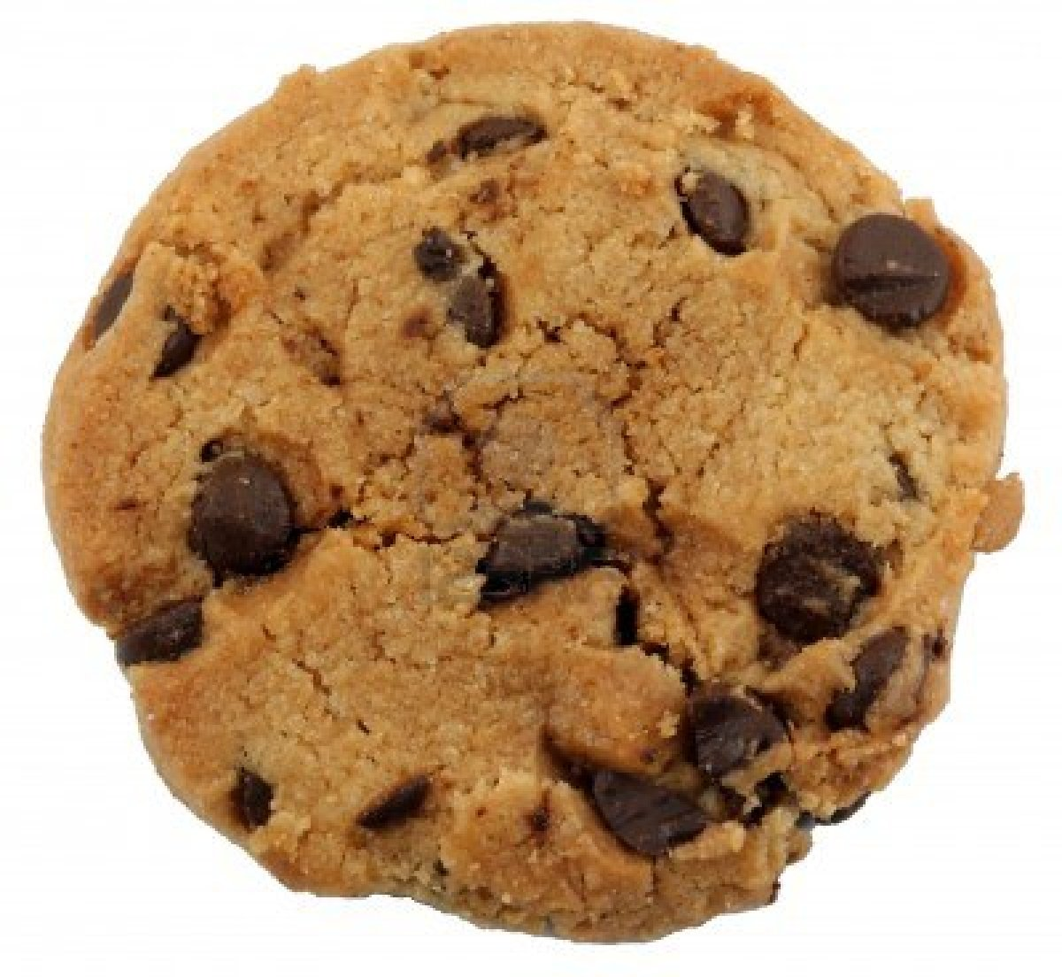
Cookie
Is een hoeveelheid data die een server naar de browser stuurt met de bedoeling dat deze opgeslagen wordt en bij een volgend bezoek weer naar de server teruggestuurd wordt.
Cookies kunnen gebruikt worden voor:
het onthouden van loginnaam of instellingen
het vergaren van surfinformatie (profiling)
het koppelen van een browser aan tijdelijke variabelen op de server (session cookie)
Cookies zijn nog steeds onderwerp van gesprek
Cookie wetgeving

Slide 5
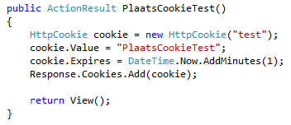
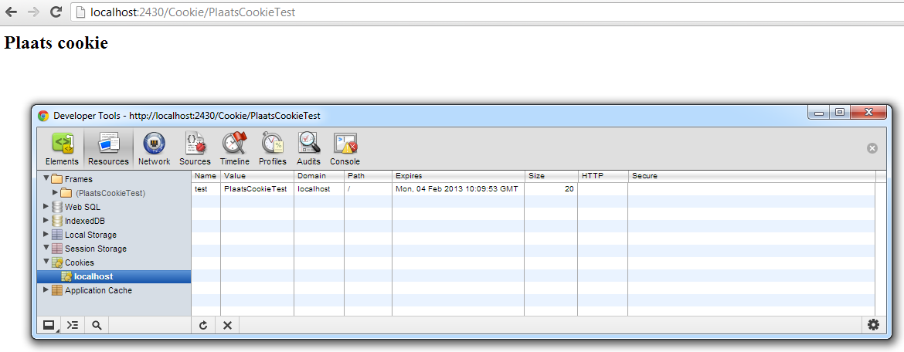
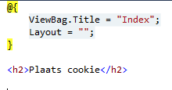
Cookies in ASP.NET MVC 3
Cookie aanmaken
Cookie aanmaken met de naam test.
Cookie een waarde geven.
Cookie heeft een levensduur van 1 minuut.
Cookie toevoegen aan het response.
Developer tool binnen Chrome. Cookies bekijken.

Slide 6
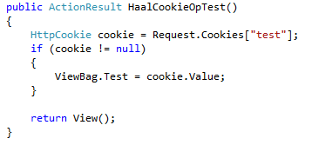
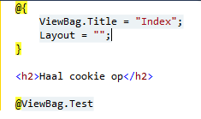
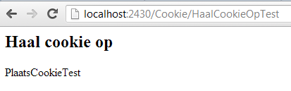
Cookies in ASP.NET MVC 3
Cookie uitlezen
Cookie ophalen uit het request.
Checken of cookie bestaat.
Waarde van cookie op ViewBag zetten

Slide 7
Session in ASP.NET MVC 3
IP adres en browser
Wanneer de webserver een nieuwe gebruiker detecteert, wordt er voor deze gebruiker een sessie gecreëerd.
Dit gebeurt op het moment dat er daadwerkelijk iets op de sessie wordt geplaatst.
Er wordt een unieke ASP.NET_SessionId gecreëerd, deze wordt als Cookie naar de gebruiker gestuurd.
Schematische weergave geheugen (serverside)
Property van Controller klasse. Type is HttpSessionStateBase
Key | Value
“DateTimeLaatsteKeerBezocht” | 7-2-2013 9:55:28 (Type = DateTime)
Cookie
ASP.NET_SessionId
ev11ihay4hk4ud1eh2qrfc0j

Slide 8
Session in ASP.NET MVC 3
Informatie uit de sessie halen.
Gebruiker stuurt automatisch ASP.NET_SessionId cookie mee bij een request.
Met behulp van deze cookie kan de juiste informatie uit het geheugen worden gehaald.
Let op casting.
Key | Value
“DateTimeLaatsteKeerBezocht” | 7-2-2013 9:55:28 (Type = DateTime)
Cookie
ASP.NET_SessionId
ev11ihay4hk4ud1eh2qrfc0j

Slide 9
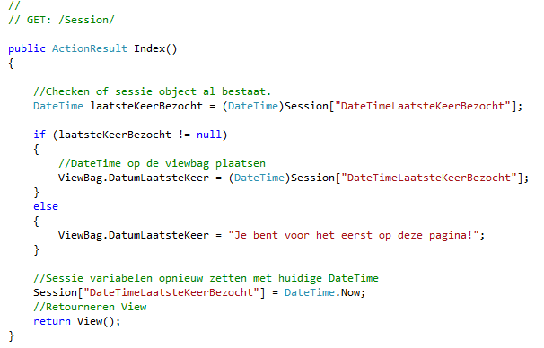
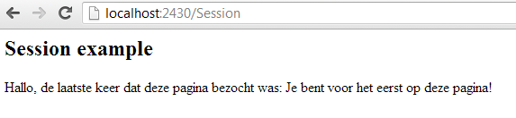
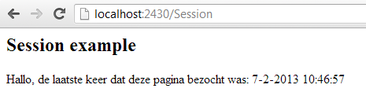
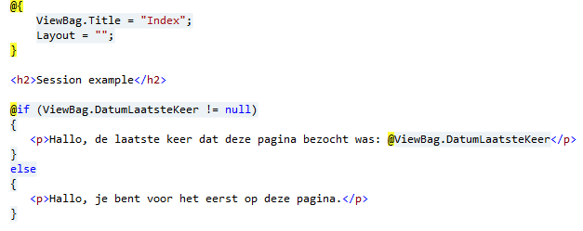
Voorbeeld
Controller/SessionController.cs
REFRESH
View/Session/Index.cshtml

Slide 10
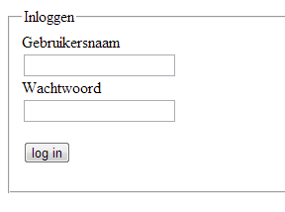
Authenticatie
Authenticatie is het proces waarbij wordt gecontroleerd of de gebruiker daadwerkelijk de persoon is waarvoor hij zich uitgeeft.
Authenticatie gebeurt vaak door het opgeven van een gebruikersnaam en bijhorend wachtwoord.

Slide 11
Autorisatie
De procedure waarmee de rechten van een gebruiker na het aanmelden (inloggen) worden vastgesteld.
Dit wordt over het algemeen gedaan door rollen toe te kennen aan de gebruiker.
In de webshop case zijn ook een aantal rollen gedefinieerd. Namelijk: Beheerder, Manager en de Klant.
Alleen gebruikers met de beheerders rol mogen producten toevoegen.
Alleen gebruikers met een manager rol mogen omzetcijfers inzien.
Alleen gebruikers met de klant rol mogen bestellingen plaatsen

Slide 12


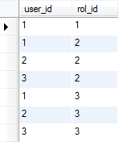
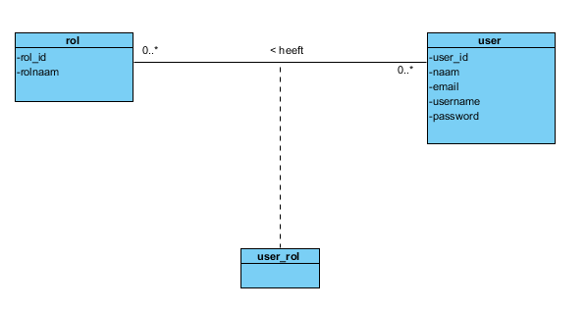
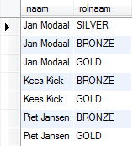
Voorbeeld : Database
Het voorbeeld bij deze workshop bevat de database met de auth. SQL script staat op blackboard.
user
rol
user_rol
Wie heeft welke rol?

Slide 13



Autorisatie en Authenticatie in ASP.NET MVC 3
Gebruiker verplichten om zich te autoriseren.
Voor een gehele Controller klasse
Voor een specifieke Action Method
In Web.config geef je aan naar welke url je wordt geredirect als de gebruiker zich nog moet autoriseren.
Wanneer een gebruiker deze ActionMethod aanroept, moet hij Geautoriseerd zijn en moet hij de rol GOLD bezitten.
Controller: AccountController
ActionMethod: Logon

Slide 14
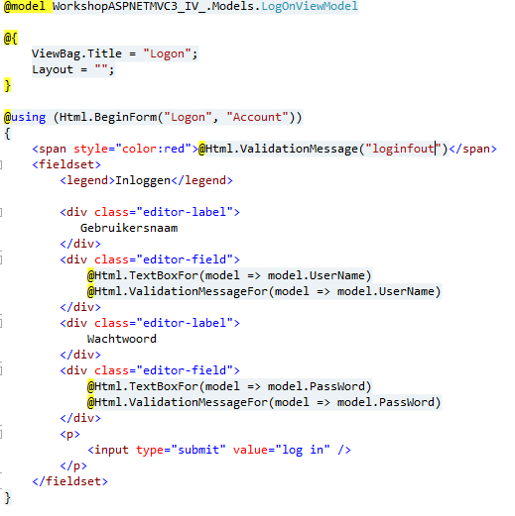
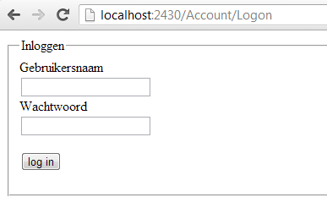
Authenticatie in ASP.NET MVC 3
model declaratie
Views/Account/Login.cshtml
Controller:LogonController
ActionMethod: Account

Slide 15
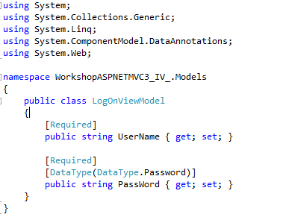
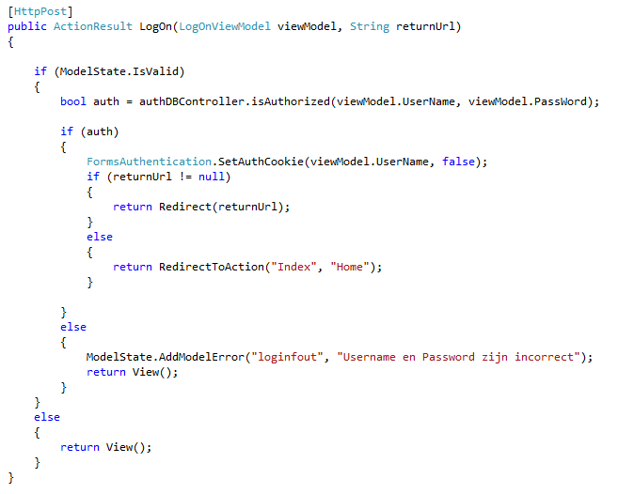
Autorisatie en Authenticatie in ASP.NET MVC 3
Bevat ingevoerde gebruikersnaam en wachtwoord
Controllers/AccountController.cs
De url waar de gebruiker naar moet worden geredirect.
Databasecall. Controle of gebruiker/ wachtwoord combinatie bekend is.
FormsAuthentication is een klasse uit de namespace System.Web.Security. Met behulp van de statische methode SetAuthCookie wordt er een
Auth. Cookie aan het response toegevoegd. Zodat gebruiker zich maar 1 keer hoeft te autoriseren.
Een fout aan het ModelState toevoegen.

Slide 16
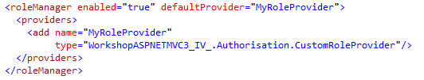
Autorisatie in ASP.NET MVC 3
In Web.Config (root van project) kun je aangeven welke klasse verantwoordelijk is voor de controle of een gebruiker een bepaalde rol heeft.
De klasse CustomRoleProvider moet overerven van de abstracte klasse RoleProvider.
Dit betekent dat je een de abstracte methoden van de klasse RoleProvider moet implementeren.
Hier geef je de verantwoordelijke klasse aan.

Slide 17
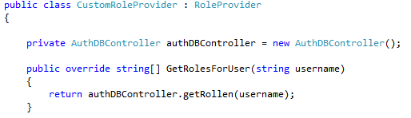
CustomRolProvider : RoleProvider
Methode die je MOET overschrijven en implementeren
public override string ApplicationName
public override void CreateRole(string roleName)
public override bool DeleteRole(string roleName, bool throwOnPopulatedRole)
public override string[] FindUsersInRole(string roleName, string usernameToMatch)
public override string[] GetAllRoles()
public override string[] GetUsersInRole(string roleName)
public override bool IsUserInRole(string username, string roleName)
public override void RemoveUsersFromRoles(string[] usernames, string[] roleNames)
public override bool RoleExists(string roleName)
Databasecall. Haalt alle rollen op die een bepaalde user heeft.
Property/Methoden die je moet overschrijven, maar waar je voor dit vak geen implementatie hoeft te geven

Slide 18
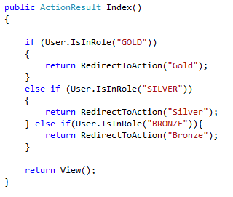

Autorisatiechecks in Controller klasse
HomeController.cs
NB GetRoleForUser() van de klasse MyRoleProvider speelt centrale rol voor Autorisatie.
Checkt of de ingelogde persoon de rol GOLD heeft,
REDIRECT naar de action Gold.
Action methode Gold, mag alleen worden uitgevoerd door een persoon met de rol GOLD

Slide 19
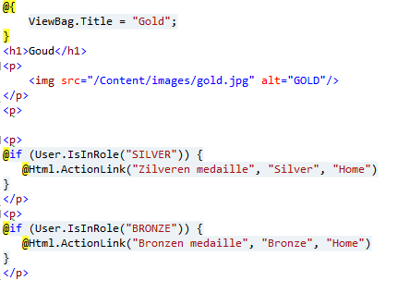
Autorisatiechecks in View
Gold.cshtml
Wanneer de gebruiker ook de rol SILVER wordt er een link zichtbaar om de zilveren medaille te bekijken.
IDEM voor BRONZE

Slide 20
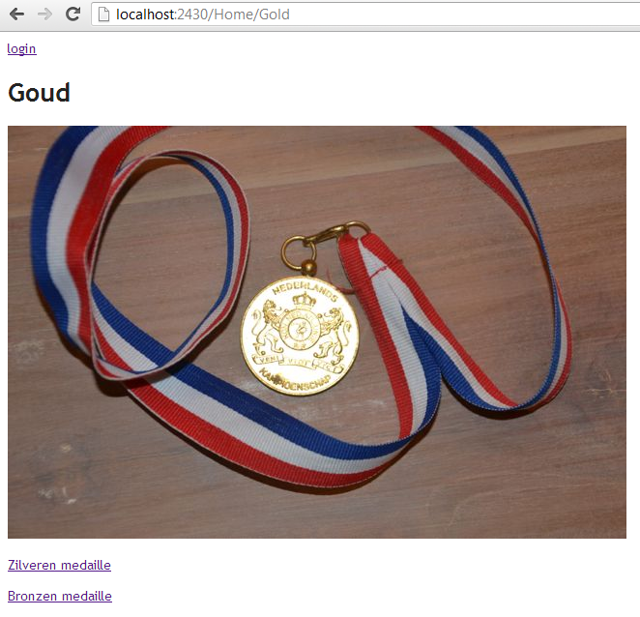
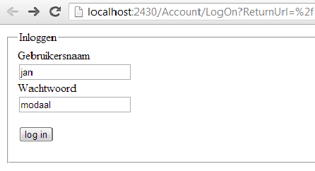
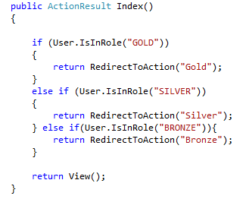

Autorisatie in actie
jan/modaal heeft alle rollen(GOLD, SILVER, BRONZE)
Er zal een redirect plaatsvinden naar de actionmethode Gold.

